Slide 1
„Internetes tartalmak archiválása” tanfolyam
5. Az internetes tartalmak archiválásának egyéb módszerei
5.1 A Browsertrix bemutatása
Készítette: Drótos László
Utoljára frissítve: 2024. augusztus 1.
https://webarchivum.oszk.hu
webarchivum@oszk.hu
1
Notes:
A clipart képek forrása: https://commons.wikimedia.org/wiki/Category:Illustrations_released_by_digitalbevaring.dk

Slide 2
Böngészőn keresztül való archiválás
Működés:
egy böngészőbe/-motorba töltődik be a weboldal és onnan mentődik WARC/WACZ fájba
az oldalban levő linkeket követi a program a megadott paraméterek teljesüléséig
Előnyök:
a Javascript-ek lefutnak (pl. újabb elemek letöltése, újabb linkek generálása)
az emberi viselkedés utánozható (pl. görgetés, lapozás, videók indítása)
védett webhelyek is menthetők így (a hitelesítési adatokat tároló cookie-t használja)
a robotok elleni védelem kijátszható (a webszerver valódi böngészőnek látja)
Hátrányok:
lassú (meg kell várni, amíg a böngésző felépíti a weboldalt)
memóriaigényes (a párhuzamos szálak külön böngőszőpéldányokat igényelnek)
sok kis WARC fájl keletkezik (minden böngőszőpéldány külön fájlba ment)
viszonylag új technika (kevésbé tesztelt és „szabványosított”, mint a Heritrix)
https://webarchivum.oszk.hu
webarchivum@oszk.hu
2
Notes:
https://commons.wikimedia.org/wiki/Category:Illustrations_released_by_digitalbevaring.dk

Slide 3
Brozzler (browser + crawler)
az Internet Archive fejlesztése, 2016-ban mutatták be az IIPC konferenciáján
dinamikusan generált oldalakból álló webhelyek (RIA) mentésére találták ki
a Save Page Now, az Archive-It és több nemzeti webarchívum (pl. OSZK) is használja
a Chrome-ot futtatja headless módban és a debug interfészén keresztül vezérli
a Chrome elé beépül egy warcprox program, ami WARC-ba menti az átmenő forgalmat
parancsmódban futtatható, grafikus felület csak a futó job-ok megnézéséhez van
konfigurálni yaml formátumú fájlokkal vagy a parancs után írt paraméterekkel lehet
egy username és password is megadható, amiket a robot beír, ha egy bejelentkező képernyőnek tűnő űrlapot talál
képernyőfotókat is készít minden oldalról
a deduplikáció bekapcsolható
RethinkDB adatbáziskezelőre épül (2016 óta nem támogatott)

Slide 4
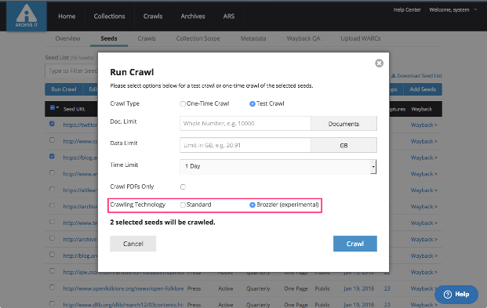
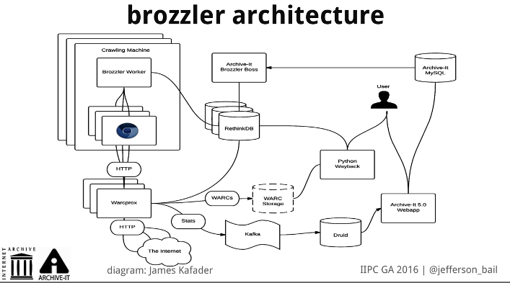
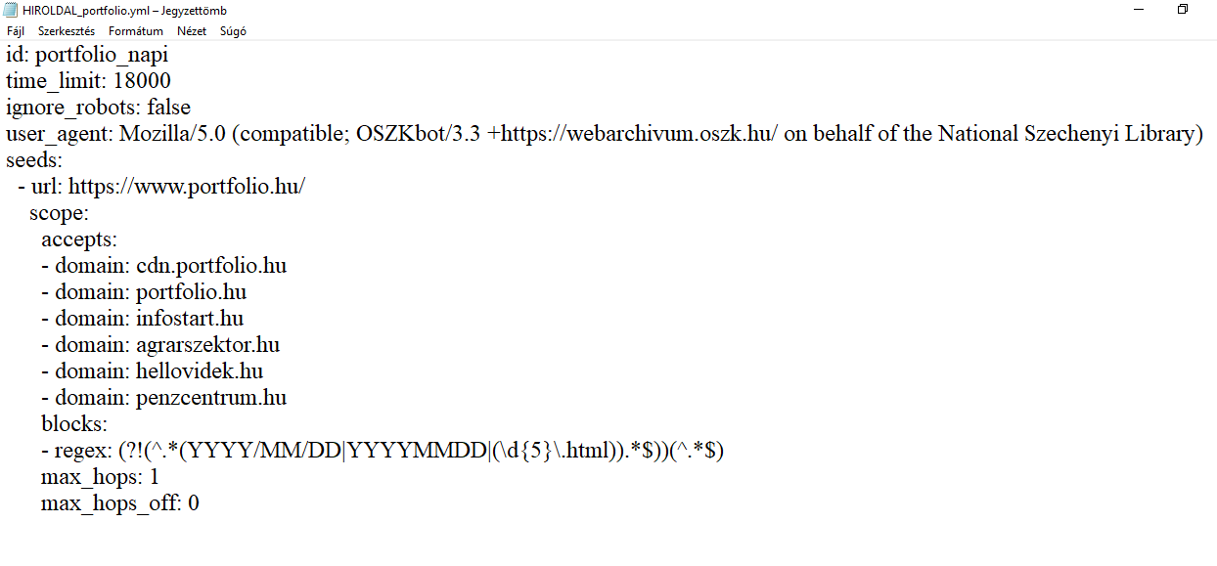
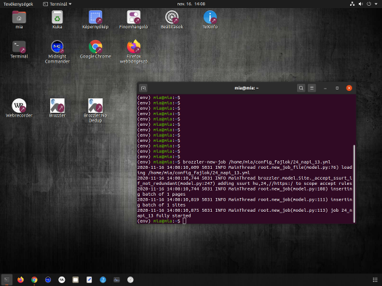
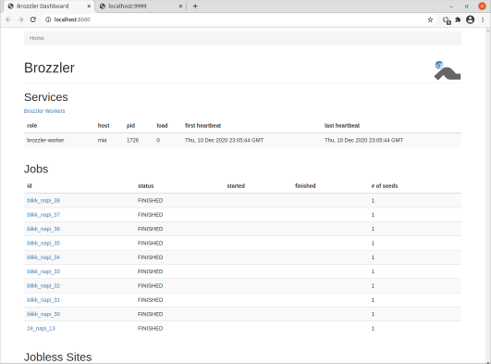
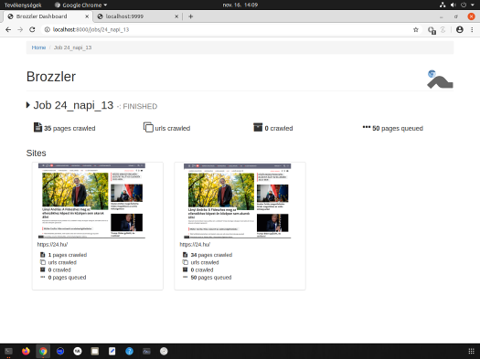
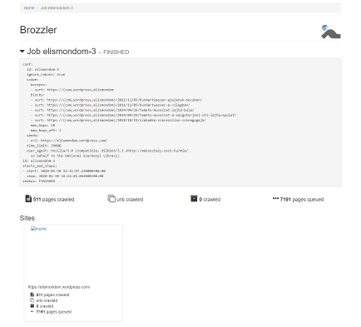
Brozzler képernyőfotók
A Brozzler az Archive-It szolgáltatásban
A rendszer felépítése
Egy konfigurációs fájl
A Brozzler parancsmódú indítása
Műszerfal a lefutott job-ok listájával
Egy webhely mentései a műszerfalon
Egy job naplója

Slide 5
Browsertrix (browser + Heritrix)
2015 óta háromszor áttervezték, az IIPC által támogatott Webrecorder projekt része
a Brozzlerhez hasonló, de annál fejlettebb és felhasználóbarát
két modul készült el eddig: Crawler (Docker konténerben) és Cloud (Kubernetes alatt)
egy vagy több Brave/Chrome/Chromium böngészőt vezérel a Puppeteer segítségével
behavior-ok (pl. automatikus görgetés) és profile-ok (pl. bejelentkezés)
reklámblokkoló, videóletöltő és oldalképkészítő funkciók, teljes szövegű keresés (Solr)
a deduplikáció még csak terv (a BnL-ben helyileg megoldották)
fejlett paraméterezési lehetőségek (seed szinten is)
parancsmód (yaml fájl) és grafikus felület (cloud)
WACZ vagy WARC kimenet
saját szerverre telepíthető (open source), de 2024 júniusa óta felhőszolgáltatásként is előfizethető

Slide 6
Browsertrix Cloud
grafikus felület a crawler vezérlésére, gyűjtemények kialakítására, minőségbiztosításra
két üzemmód: URL list (több seed, egy ugrás) és Seeded crawl (egy seed, több ugrás)
a paraméterezés és ütemezés űrlapok segítségével történik
egyedi profilok állíthatók és taníthatók be az egyes webhelyekhez
több egyidejű böngészőpéldány (instance), példányonként 4 fül
a screencast funkcióval figyelhetők az aratások és közbe is lehet avatkozni
a crawl-ok gyűjteménybe szervezhetők és metaadatolhatók
minőségbiztosítás (összehasonlítás oldalkép és szöveg alapján, továbbá az oldalt alkotó elemek megléte ellenőrizhető)
beépített megjelenítő (ReplayWeb.page)
az aratások ütemezhetők
az aratások/gyűjtemények WACZ csomagban letölthetők

Slide 7
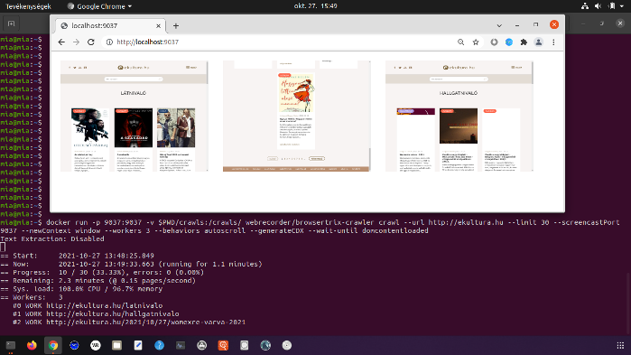
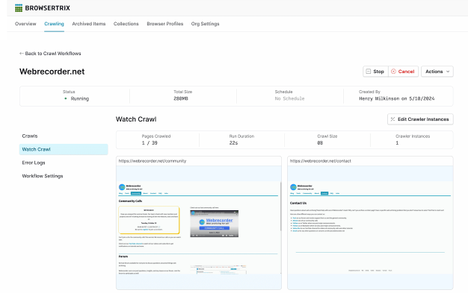
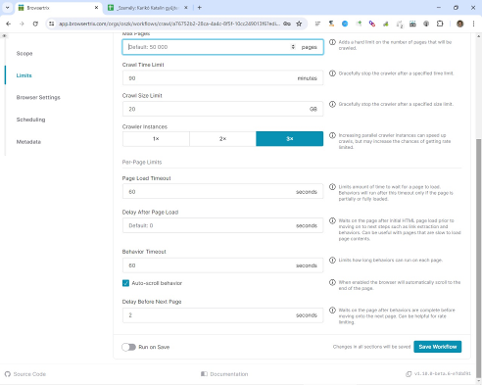
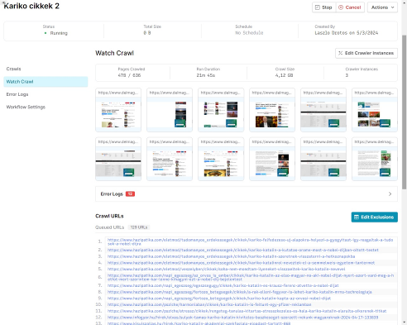
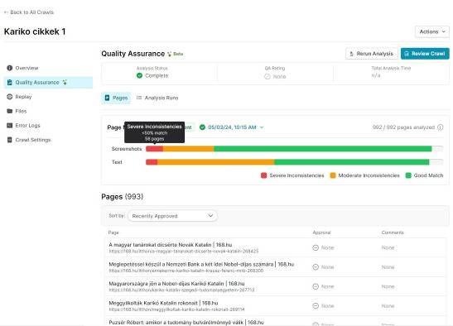
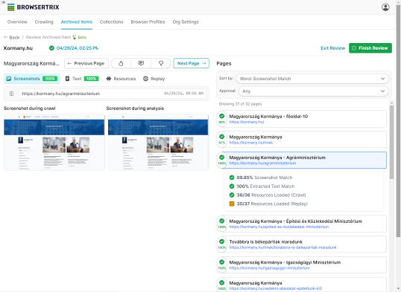
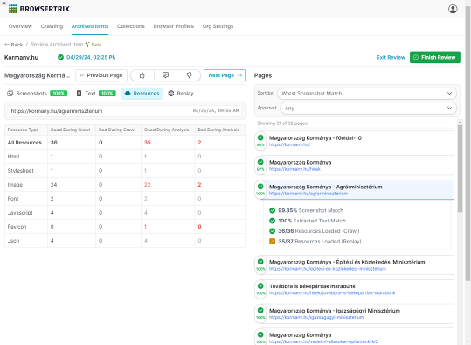
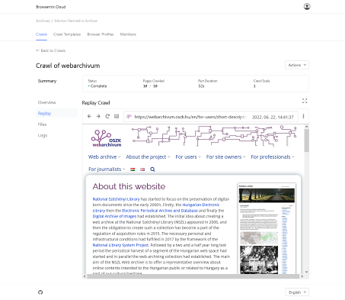
Browsertrix képernyőfotók
A crawler futtatása parancsmódban
A Browsertrix Cloud felülete
Az aratás paraméterezése
Egy aratás futás közben
A minőségellenőrzés eredménye
Képernyőfotók összehasonlítása
Oldalelemek meglétének ellenőrzése
Mentett oldal visszanézése

Slide 8
Wikiszótár
Brozzler
Browsertrix
de-duplication
headless browser
Kubernetes
ReplayWeb.page
RethinkDB
RIA
yaml
WACZ
Warcprox
Webrecorder
https://webarchivum.oszk.hu
webarchivum@oszk.hu
8

Slide 9
Ajánlott források
A Brozzler a GitHub-on
Sylvie Rollason-Cass: What is Brozzler?
Jefferson Bailey – Noah Levitt: BROZZLER!
A Browsertrix honlapja
A Browsertrix Cloud szolgáltatás
A Browsertrix Cloud a Github-on
A Browsertrix Crawler a Github-on
A Browsertrix angol nyelvű dokumentációja
Browser-based crawling user experience #1 – #2 – #3 – #4
Machine-Assisted Quality Assurance (QA) in Browsertrix Cloud
Browser-Based Crawling For All: Introduction to QA with Browsertrix Cloud
Using Brozzler and Browsertrix to Archive ODU’s CS Department Website
https://webarchivum.oszk.hu
webarchivum@oszk.hu
9

